Slide 1
Trabajo Práctico n° 2
Taller de Automatización y Control
Arballo, Facundo
Spaltro, Francisco

Slide 2
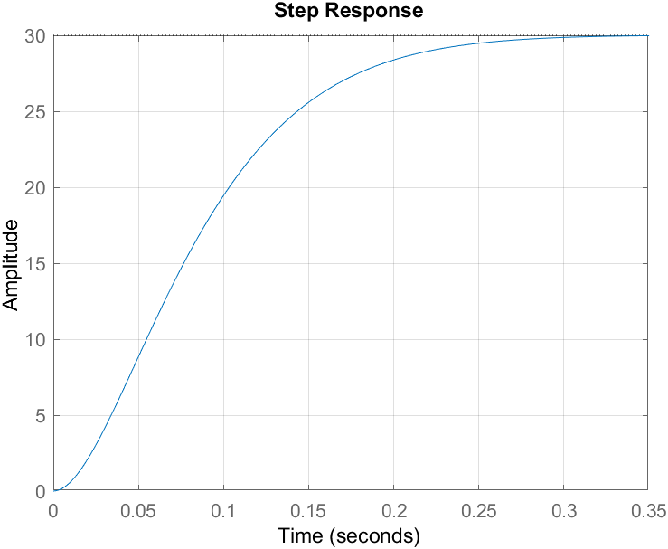

Modelado servo – brazo
Proponemos $P_{b}(s)=\frac{a}{s^{2}+bs+c}$
El valor final de la respuesta al escalón es $\lim_{s→0}{sP(s)}=\frac{a}{c}$
Con $a=c=450, b=40$ y un escalón de amplitud 30 resulta en la imagen de la derecha

Slide 3
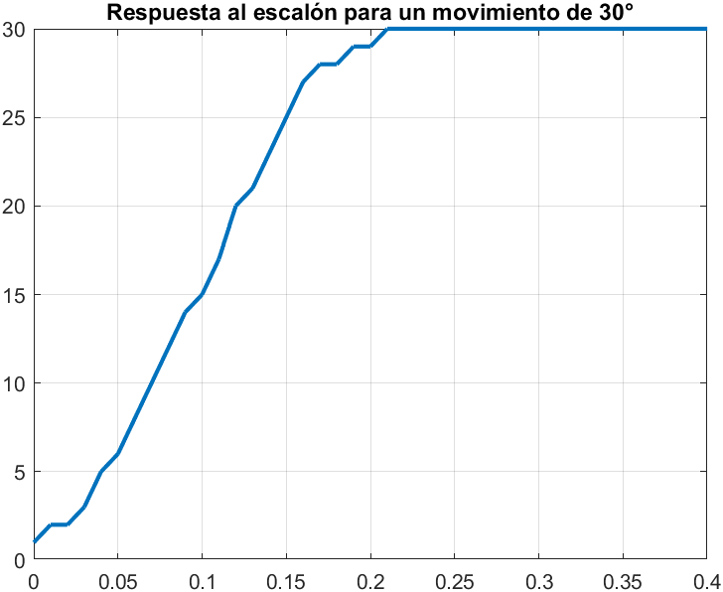
Modelado servo – brazo
Realizamos las mediciones en nuestra planta real comandando un movimiento de 30°
La respuesta a este escalón se grafica a la derecha, quitándole el offset de 90 °

Slide 4
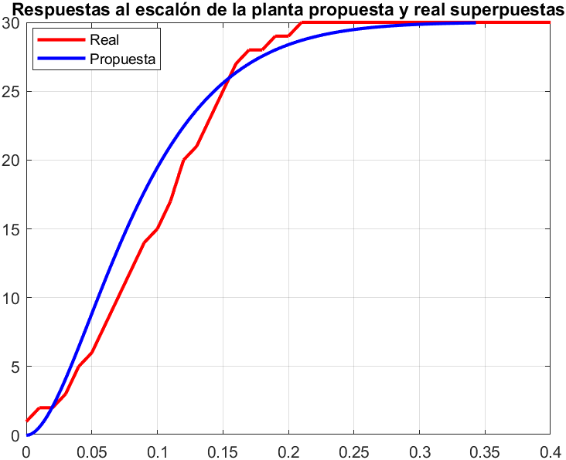
Modelado servo – brazo
Superponiendo ambas imágenes

Slide 5
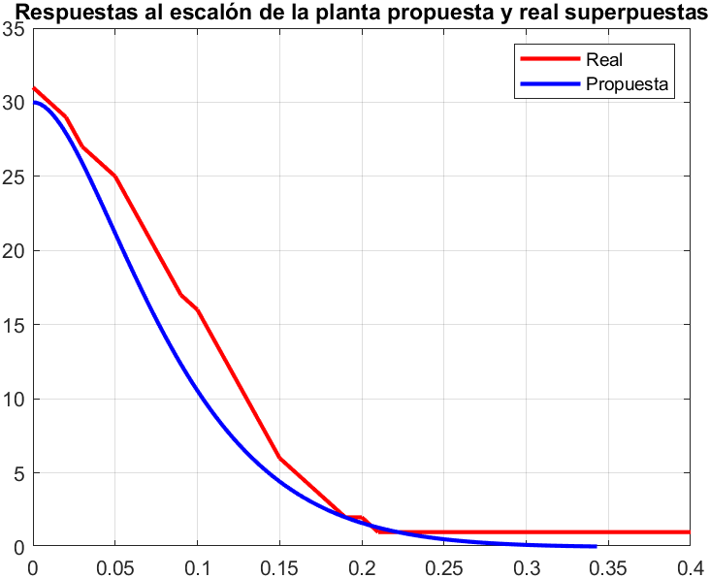
Modelado servo – brazo
Análogamente, para el escalón que termina en cero

Slide 6
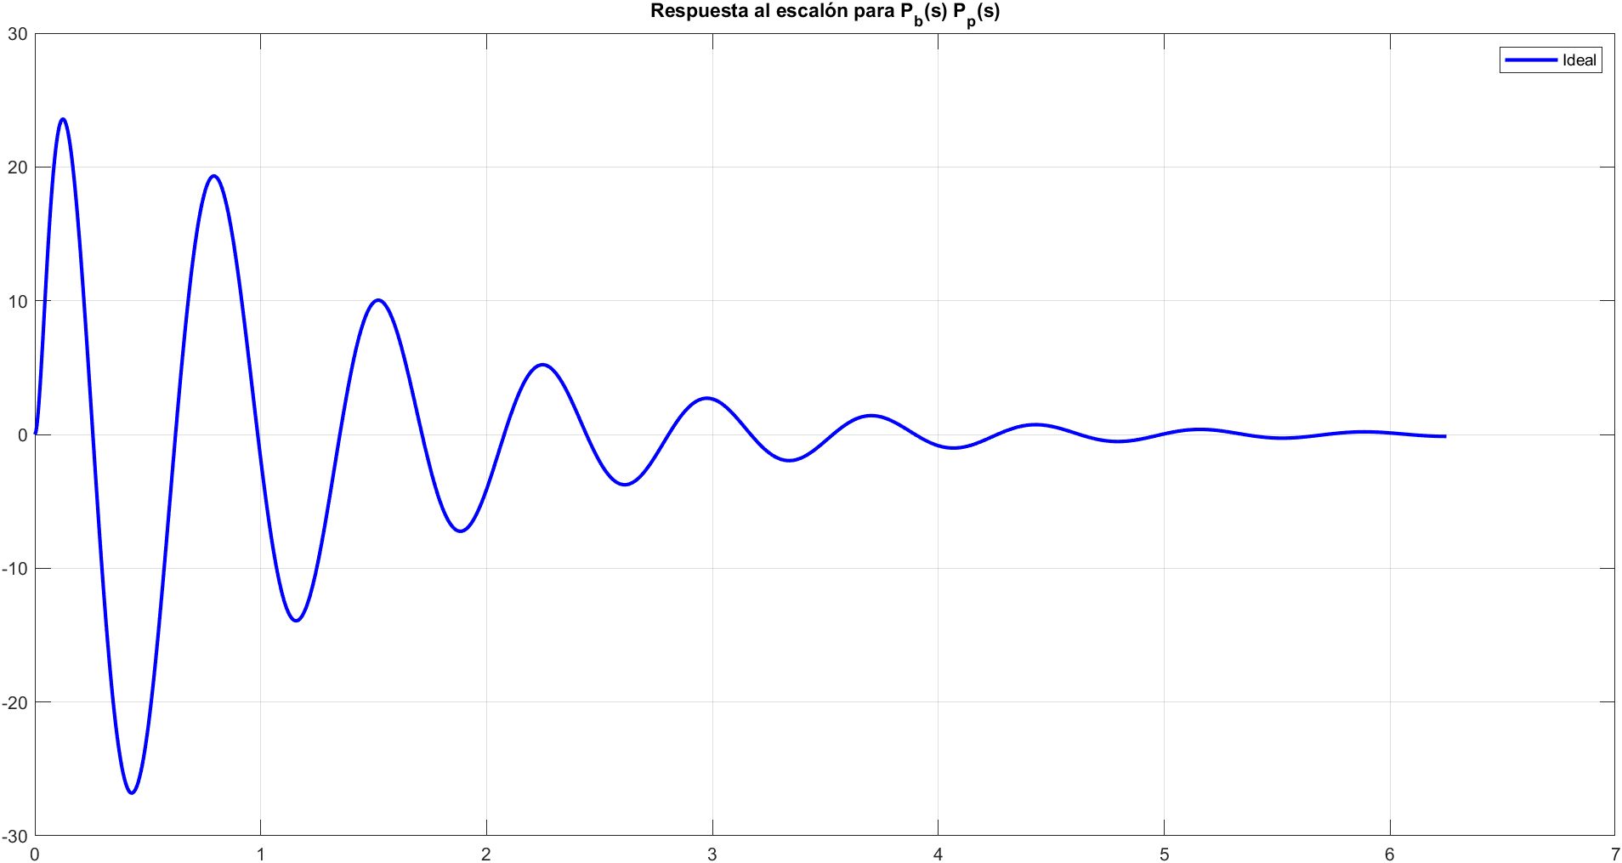
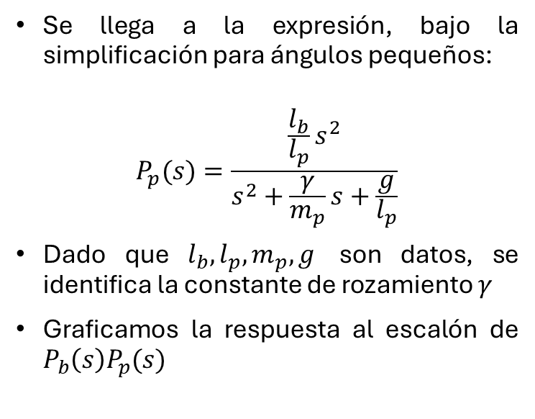
Modelado brazo – péndulo
Se llega a la expresión, bajo la simplificación para ángulos pequeños:
$$P_{p}(s)=\frac{\frac{l_{b}}{l_{p}}s^{2}}{s^{2}+\frac{γ}{m_{p}}s+\frac{g}{l_{p}}}$$
Dado que $l_{b}, l_{p}, m_{p}, g$ son datos, se identifica la constante de rozamiento $γ$
Graficamos la respuesta al escalón de $P_{b}\left(s\right)P_{p}(s)$

Slide 7
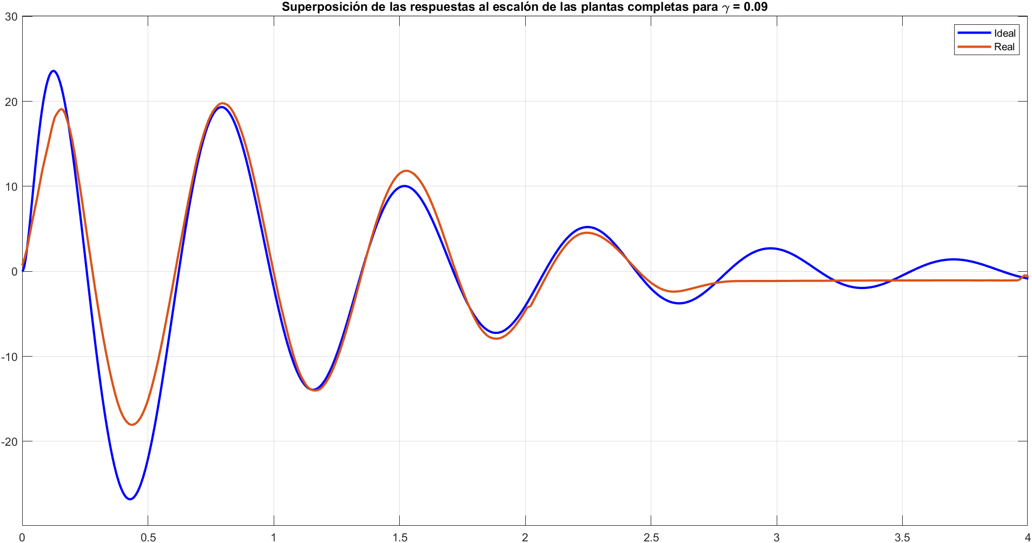

Modelado brazo – péndulo
Con
lb = 0.18;
lp = 0.13;
mp = 0.05;
g = 9.8;
Elegimos $γ=0,09$

